Slide 1
Angular
Flex layout

Slide 2
Créditos
Esta presentación está basada en material desarrollado por Thomas Burleson.
https://blog.angularindepth.com/@thomasburleson_11450

Slide 3
Features
Librería open-source
Creación de layouts responsive
Funciona para Angular independiente de otras librerías. I.E. Angular Material.

Slide 4
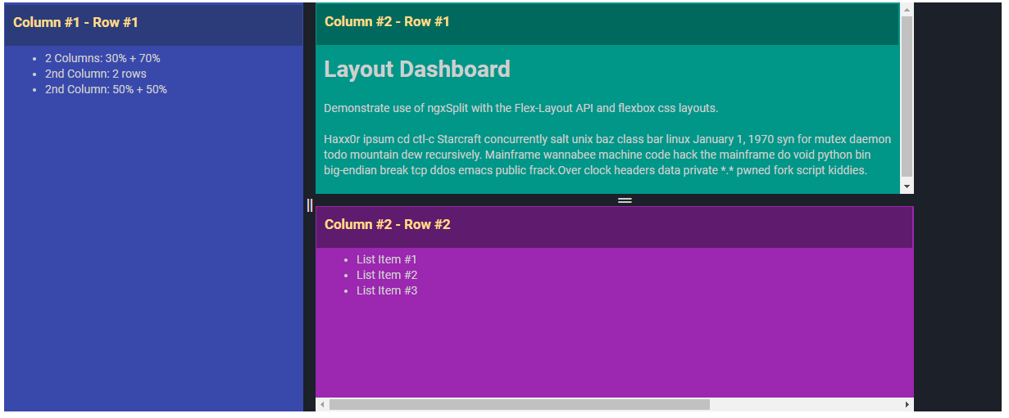
Angular flex-layout
Tomado de: https://tburleson-layouts-demos.firebaseapp.com

Slide 5
¿Por qué se necesita un layout?
Posicionar elementos en una página
Ajustar el tamaño de elementos en una página.
Funciona para Angular independiente de otras librerías. I.E. Angular Material.

Slide 6
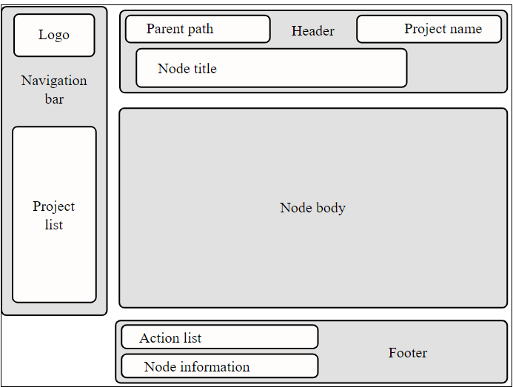
¿Por qué se necesita un layout?. Ejemplo
Tomado de: http://edge.rit.edu/

Slide 7
Técnicas para desarrollar Layouts
Tablas
Float, posicion, clear
FlexBox CSS
Grids

Slide 8
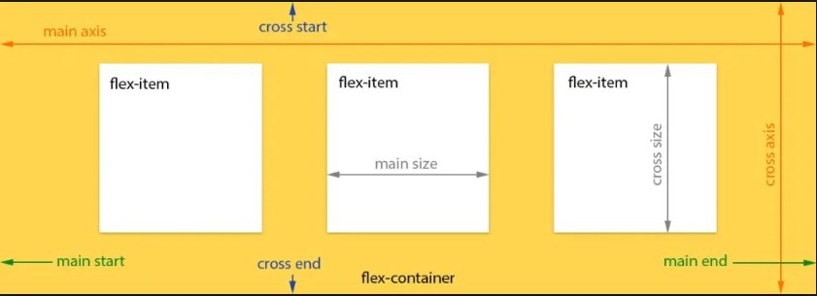
¿Ventajas de FlexBox CSS?
Los Grids son en 2-D
FlexBox es un layout de flujo en 1-D (fila o columna)
main axis = horizonal
(left to right)
cross axis = vertical
(top to bottom)
Tomado de: https://scotch.io/
Optimizado para interfaces de usuario

Slide 9
Flexbox = Containers + children
Containers definen la dirección del flujo (row, column)
Children size, order, offset (spacing: top, bottom, left, right)
Containers pueden ser anidados
Flows: horizontal o vertical
Tamaños: Porcentajes o fijos

Slide 10
Angular Flex Layout
Cómo diagramar

Slide 11
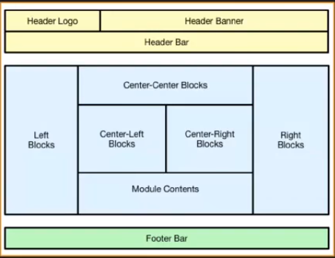
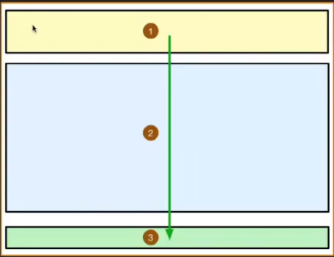
Cómo diagramar
Tomado de: Thomas Burleson
Tomado de: Thomas Burleson

Slide 12
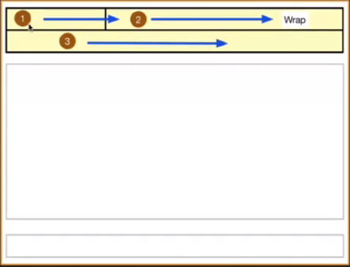
Cómo diagramar
Tomado de: Thomas Burleson
Tomado de: Thomas Burleson

Slide 13
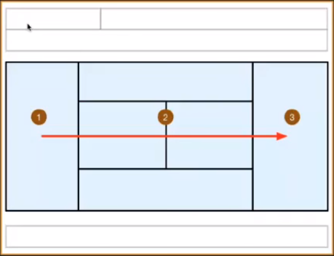
Cómo diagramar
Tomado de: Thomas Burleson
Tomado de: Thomas Burleson

Slide 14
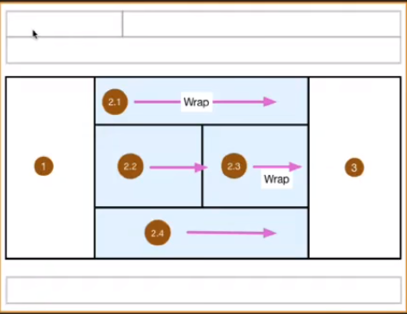
Cómo diagramar
Area 2: Horizontal + wrap
Tomado de: Thomas Burleson
Tomado de: Thomas Burleson

Slide 15
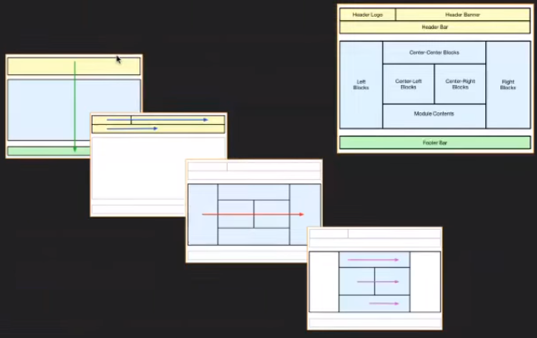
Cómo diagramar
Tomado de: Thomas Burleson

Slide 16
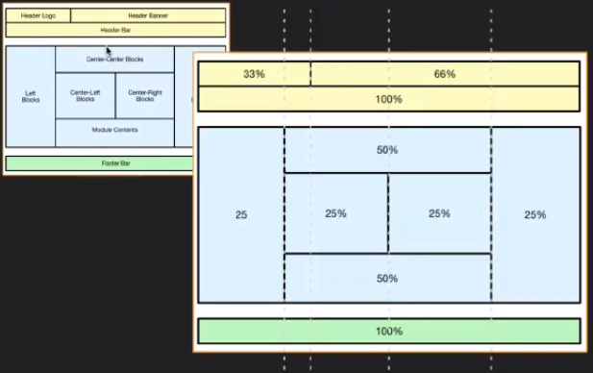
FlexBox child sizes
Tomado de: Thomas Burleson

Slide 17
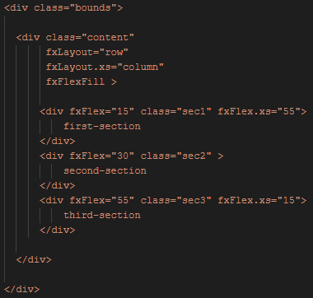
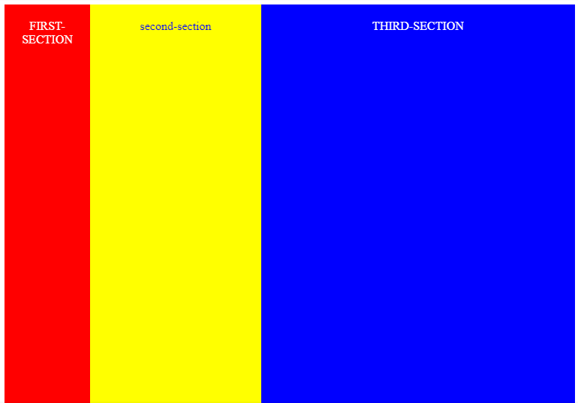
Ejemplo 1 (row-PC):. Tomado de: stackblitz

Slide 18
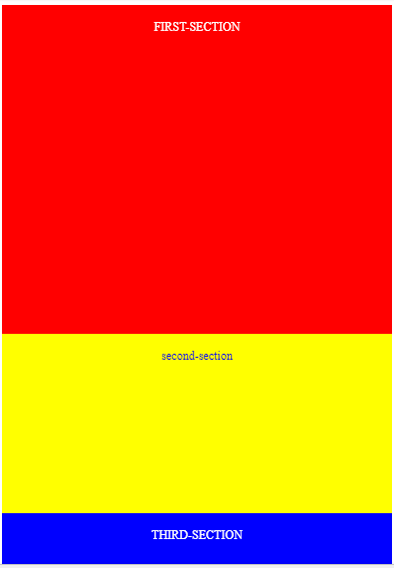
Ejemplo 1 (mobile):. Tomado de: stackblitz

Slide 19
Angular Flex Layout
Instalación

Slide 20
Trabajando con Angular Flex-layout - install
npm install --save @angular/flex-layout@7.0.0-beta.24 @angular/cdk
Incluir módulo en app.module.ts
import { FlexLayoutModule } from '@angular/flex-layout'; ...
@NgModule(
{ ...
imports: [
FlexLayoutModule
], ...
}
);

Slide 21
Angular Flex Layout
Tienda virtual: Diagramando componentes principales

Slide 22
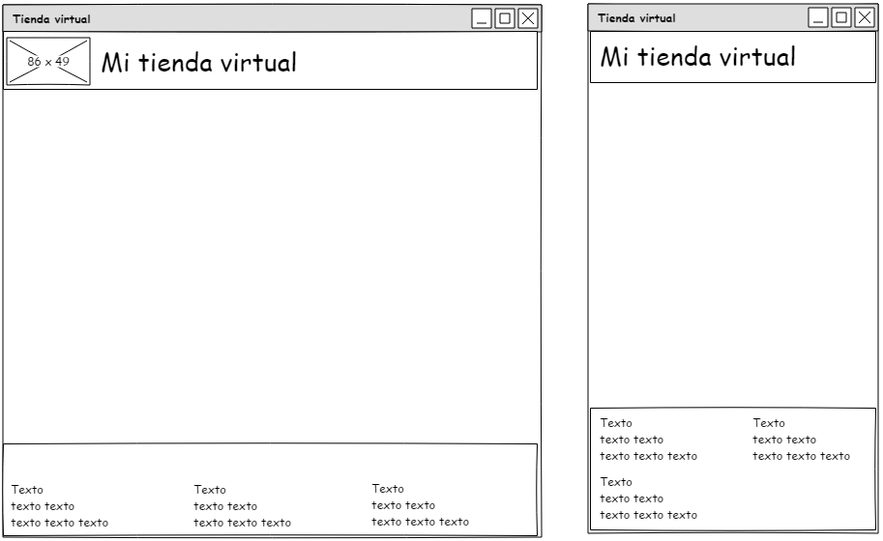
Tienda virtual
ng serve --open

Slide 23
Diagramación básica
Registrar FlexLayoutModule module
src/assets/images
src/styles.css
src/app/app.component.scss
src/app/app.component.html

Slide 24
References
A Complete Guide to Flexbox. https://css-tricks.com/snippets/css/a-guide-to-flexbox/

